Slide 1



RELIGIO
STRG + C
NULLA DIES SINE COPIA

Slide 2

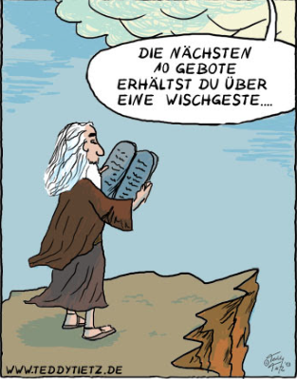
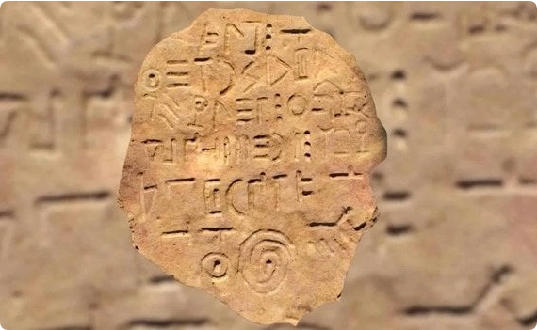

Die Gebote I - V
Ehre das Clipboard.
Shift + V = Reinheit.
Tippen ist Sünde.
Blindes Vertrauen.
Quellen sind Mythen.

Slide 3


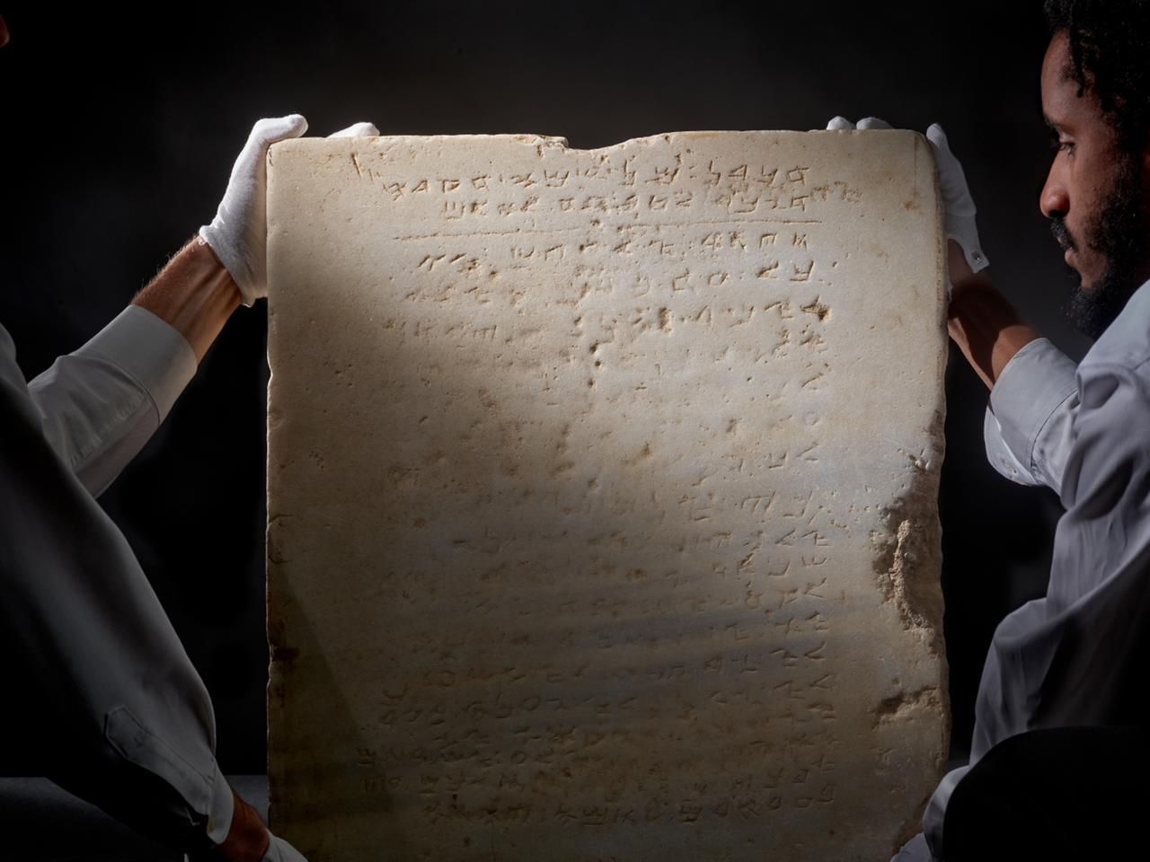

Die Gebote VI - X
Mut zum Cut (Strg+X).
StackOverflow Anbetung.
Leere = Schande.
Kopie ist Inspiration.
Ohne Copy Kein Paste.

Slide 4

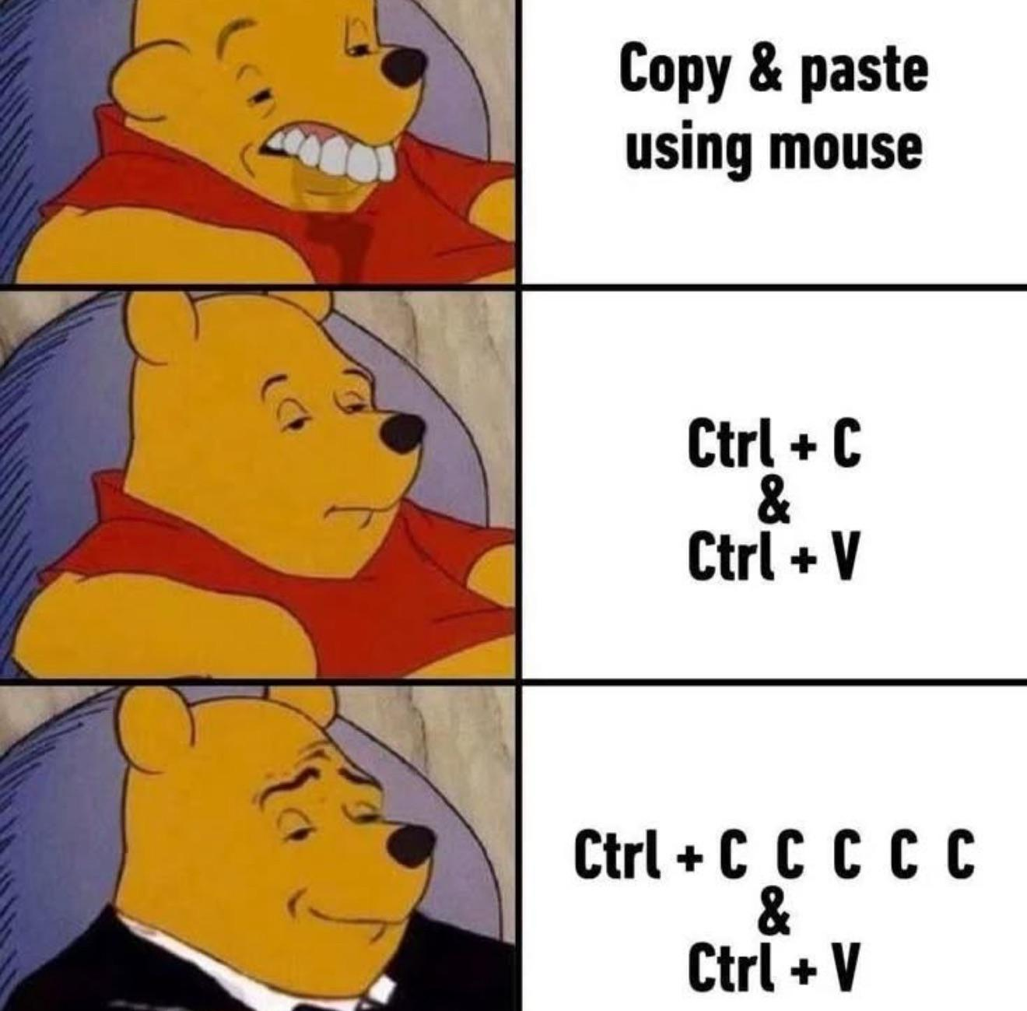
Die Heiligen Rituale
Das Dreifach-Tippen
Das rituelle, panische Drücken von Strg+C (mindestens 3x), damit es "wirklich" im Speicher ist.
Die Notepad-Waschung
Das Zwischenparken von Text im Editor, um böse Formatierungssünden reinzuwaschen.

Slide 5
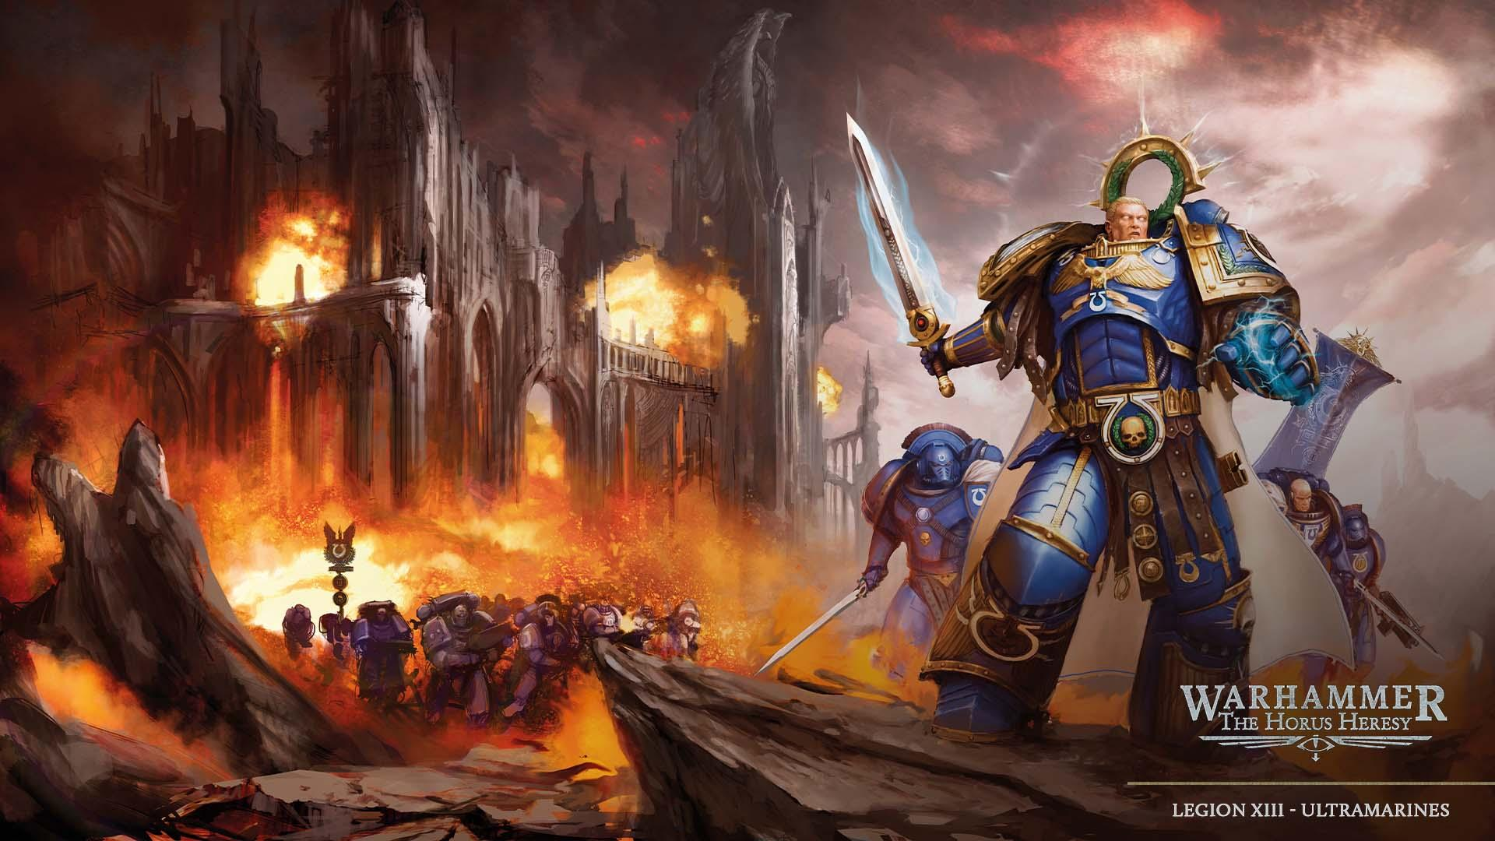



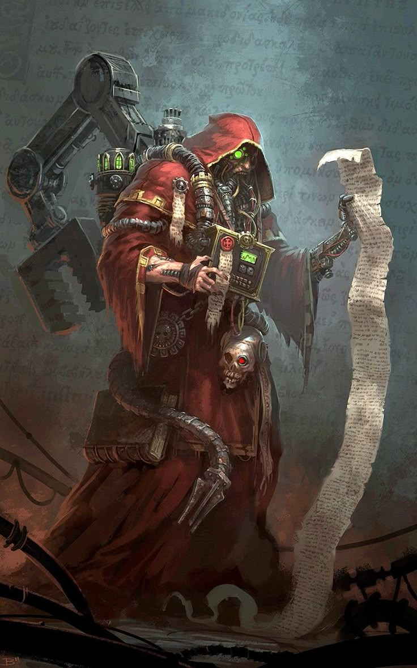

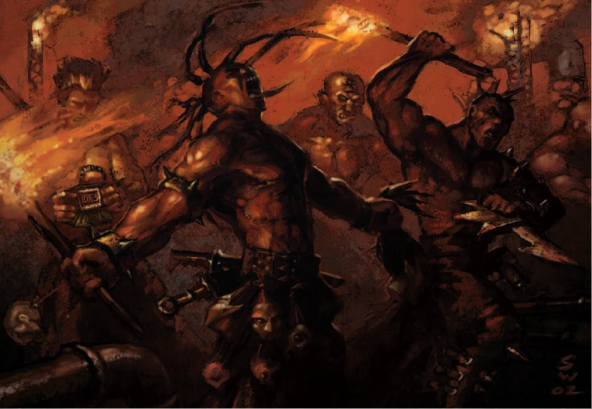
Die Hierarchie des Ordens
Die Kleriker
Die Novizen
Nutzen blinde Hotkeys im Millisekundenbereich
INSHALLAH
Nutzen noch die rechte Maustaste. Unrein. VERBRENNEN. SÜNDE. HARAM
Die HERITICS
Bachlor Arbeit CTRC+C + CTRL+V.

Slide 6
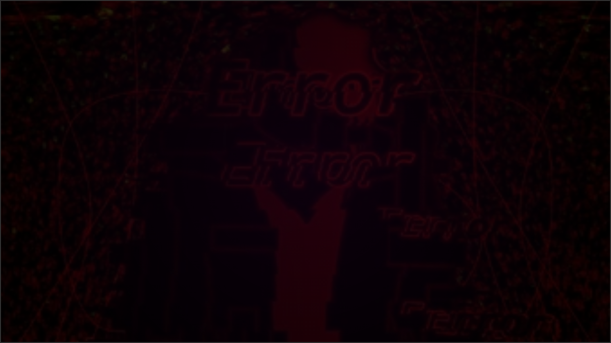
APOKALYPSE
WENN DER BUFFER LEERT.
FATAL ERROR: CTRL_C_NOT_FOUND

Slide 7
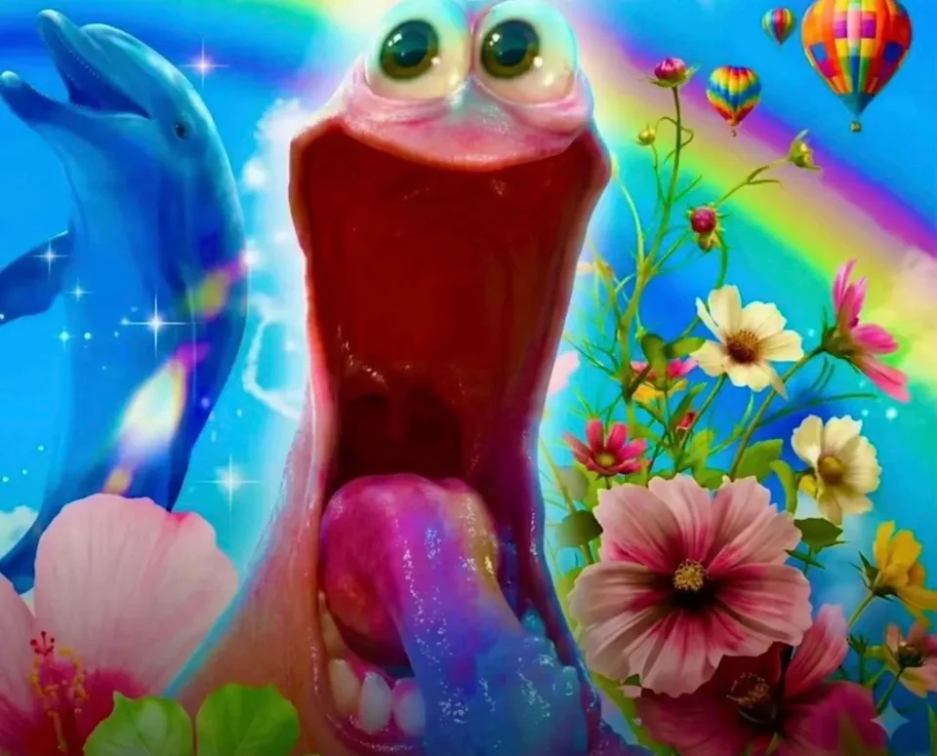
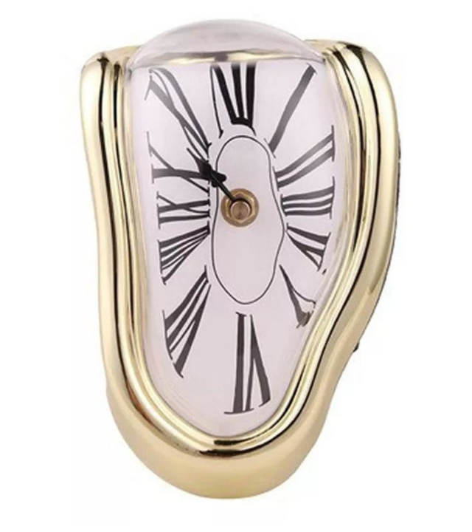
GLEICH
LÜGE
Eine Analyse der größten zeitlichen Verzerrung der Menschheit.
Lüge Lüge das gibt ne Rübe

Slide 8


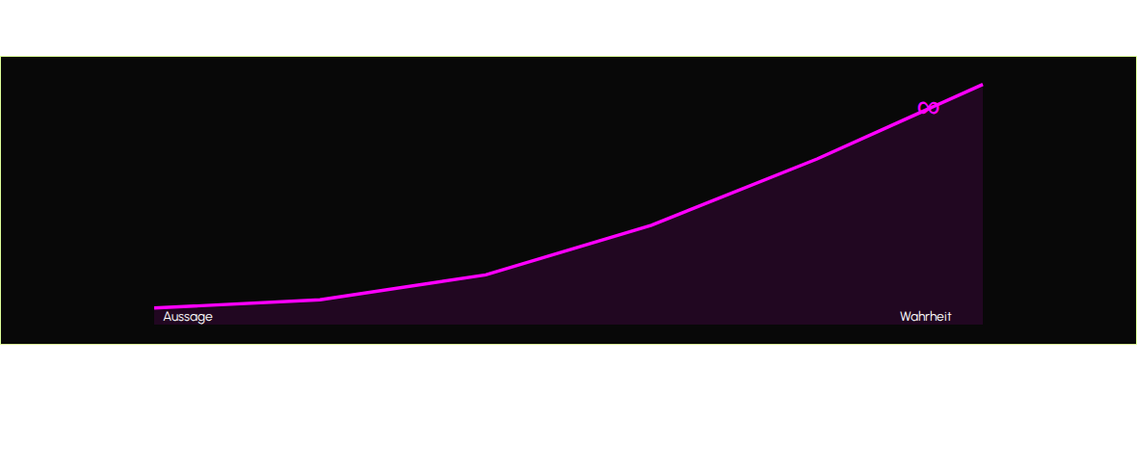
Wissenschaftliche Realität
SPOILER: "GLEICH" = UNENDLICHKEIT

Slide 9

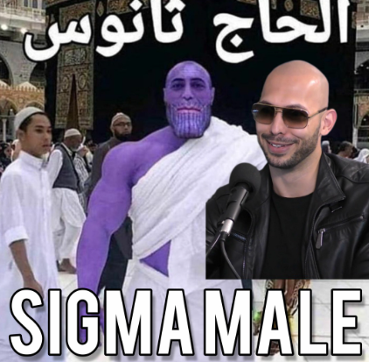




Kulturelle Varianz
Region | Versprechen | Realität
Deutschland | 5 Min | 15 Min
Italien | "Subito" | 3 Stunden
Software-Entwickler | "Fast fertig" | 6 Monate

Slide 10
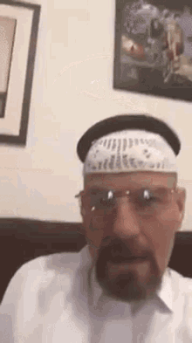
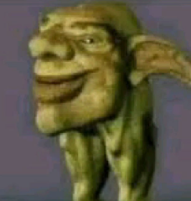
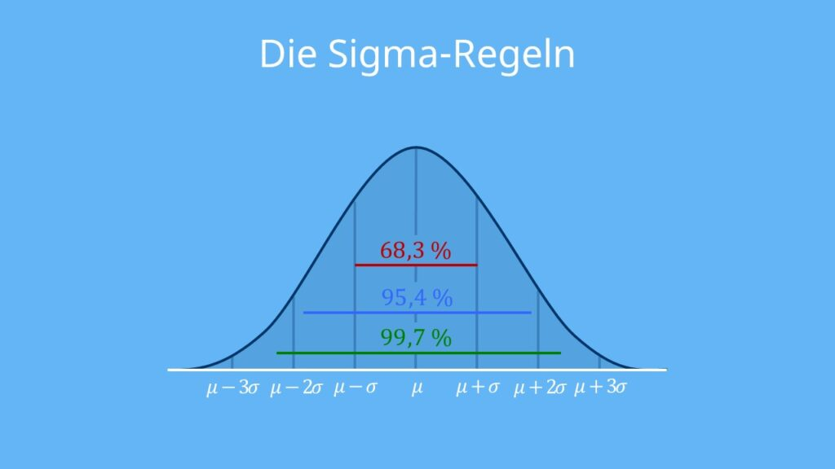

Der Echtzeit-Konverter
Verwendung: Berechne deine Verspätung, bevor sie passiert.

Slide 11
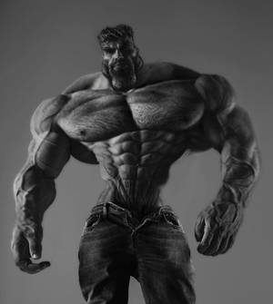

FRAGEN?
[ Stille interpretieren ]

